Slide 1
数值积分—Romberg方法
Cheng xian
2025.4.20
引子
Newton-cotes公式
变步长梯形方法
Romberg方法

Slide 2
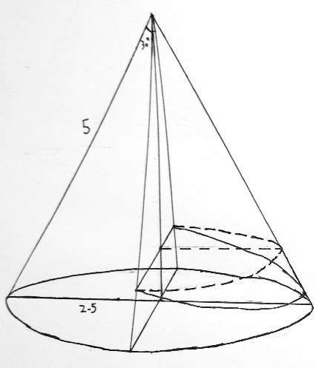
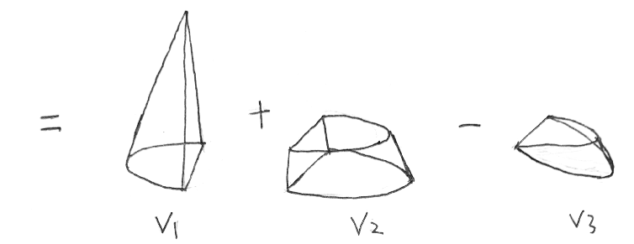
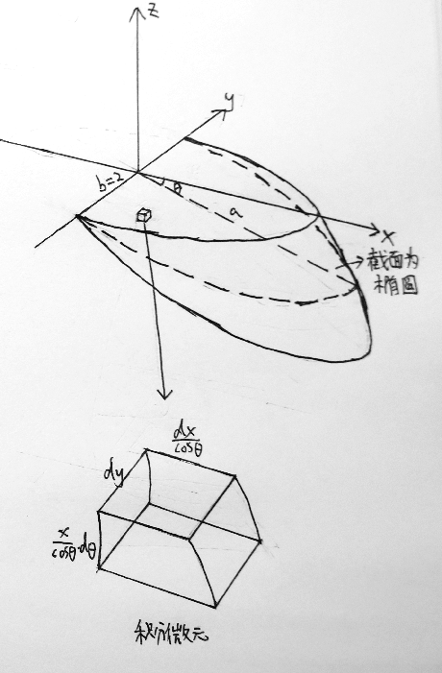
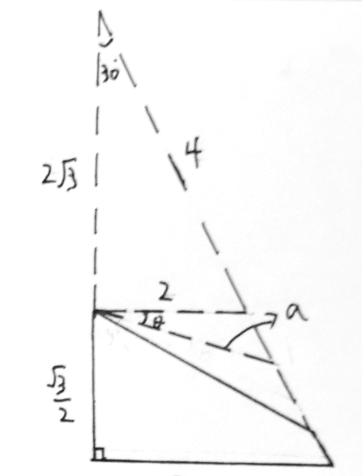
引子
题目：如图1所示，一个圆锥其切面为边长5m的等边三角形，其中一半在高度1/5处向下15°切掉，求体积。
解：
如图2所示，将总体积分成三个体积的加减，其中V1、V2可以较快求出：
接下来使用定积分计算V3，积分微元如图3所示，则有：
其中D表示用一个与XOY面夹角为 的平面切割V3所得面积，可知D为半个椭圆，
根据图4，可以算出该椭圆的短轴b=2,长轴 ，则有：
图1
图2
所以总体积=V1+V2-V3=19.3506 m³
问题：如何计算一些复杂的定积分？
图3
图4

Slide 3
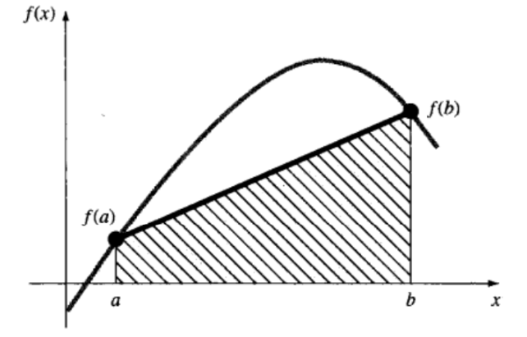
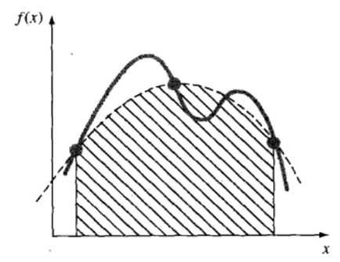
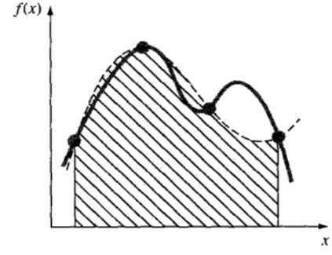
数值积分： Newton-cotes公式
Newton-cotes(牛顿-科茨)公式是通过使用插值多项式近似代替被积函数进行积分，从而得到原积分的估计值。
设要计算的积分为 。首先在积分域[a,b]上均匀地取N+1个点的 计算出插值多项式 ，然后使用该插值多项式代替 在积分域上进行积分，得到估计值。
对于取N+1个点计算出的插值多项式，其积分估计值可以直接用公式得到：
梯形法则
根据取点数多少，可以将Newton-cotes公式分为梯形法则、辛普森1/3法则、辛普森3/8法则等，下表给出了不同取点数下的积分估计值以及误差：
名称 | 取点数 | 最大阶数 | 步长h | 积分估计值 | 误差
梯形法则 | 2 | 1
辛普森1/3法则 | 3 | 2
辛普森3/8法则 | 4 | 3
布尔法则 | 5 | 4
... | ... | ... | ... | ... | ...
辛普森1/3法则
理论上取点数越多，插值多项式越接近原函数，估计值也越准确，但是当N+1≥8时，科茨系数 出现负数，导致积分结果不稳定。因此Newton-cotes公式的精度存在上限，对于一些曲线较为复杂的原函数，使用Newton-cotes公式计算误差较大。
辛普森3/8法则

Slide 4
数值积分：变步长梯形方法
为解决Newton-cotes公式在计算一些复杂函数积分时无法收敛的问题，可以将积分区域[a,b]分割为多个子区间，在每个子区间中用低阶的Newton-cotes公式计算积分估计值，最后将所有子区间的估计值相加得到最终估计值。
假设使用梯形法则计算子区间的估计值，并通过迭代逐次增加子区间的数量，使最终估计值逼近真实值，这样便得到了变步长梯形方法：
初始化：
迭代过程：
输出：
第1次迭代
第2次迭代
......
第3次迭代
第4次迭代

Slide 5
数值积分：Romberg方法
变步长梯形方法的精度可以满足要求，但是迭代收敛速度还不够快，在其基础上增加外推加速算法以加快收敛速度，就得到了Romberg(龙贝格)方法。
外推加速算法介绍：在变步长梯形方法的第i次和第i+1次迭代中，可以将积分真实值 与估计值 的关系表示如下：
迭代次数 | 变步长梯形方法估计值 | 外推1次 | 外推2次 | 外推3次 | ...
1
2
3
4
... | ... | ... | ... | ... | ...
于是可以构造一个新的估计值：
可以看到新估计值 的误差小于原来的两个估计值 和 ，这样就完成了一次外推加速，即使用低精度的估计值得到高精度的估计值。接着可以继续外推:
对于第i次迭代，总共可以外推i-1次，并将误差量级从 减少到 ，从而大大提高收敛速度，其中第j次外推的计算公式为:
综上，Romberg方法的计算步骤如下：
表. Romberg方法的计算步骤
初始化：
迭代过程：
输出：

Slide 6
下载链接
CSDN网址: https://blog.csdn.net/qq_30668481/article/details/147385190?fromshare=blogdetail&sharetype=blogdetail&sharerId=147385190&sharerefer=PC&sharesource=qq_30668481&sharefrom=from_link
github网址： https://github.com/random1999/Romberg_integral.git

